Slide 1
Тема исследования: Откуда берутся лужи?
1 группа средний возраст
Воспитатели Н.В. Денисова
Я. Ю. Наторхина

Slide 2
Мотивация
После возвращения с дневной прогулки в группу, при раздевании детей у шкафчиков в приёмной на полу образовались небольшие лужи
Вопрос Артёма К.
«А почему у Егора у шкафчика большая лужа, а у меня маленькая?»

Slide 3
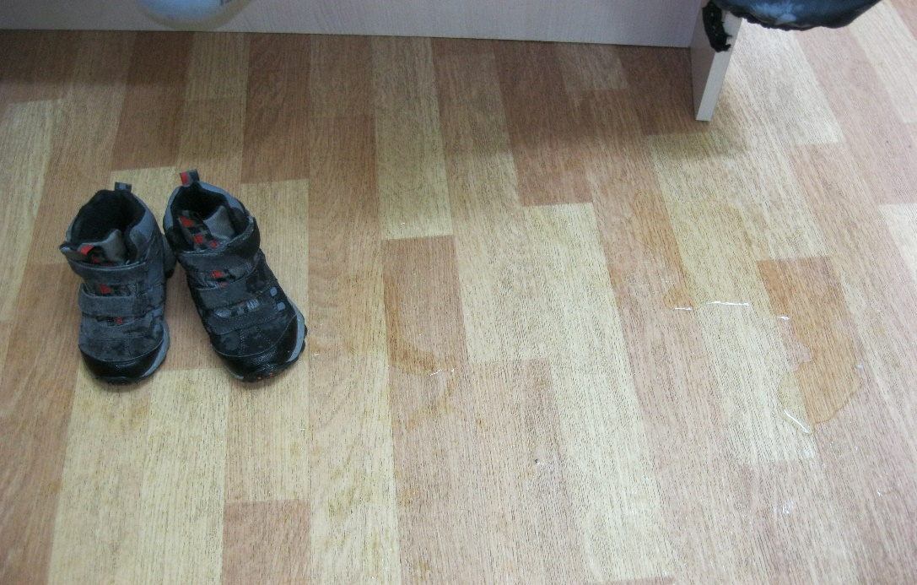
Проблемные вопросы:
Почему у одних детей у шкафчиков на полу мало воды, а у других много ? От чего это зависит?
В ходе обсуждения проблемных вопросов была сформулирована задача:
Определить откуда на полу появились лужи? Почему они разного размера?

Slide 4
Исследовательская задача Артёма Х. и Артёма К: Выяснить, из какого комка снега получится больше воды - большого или маленького? Артём Х слепил большой комок из снега, а Артём К. – маленький. Каждый из ребят принесли свои комки в группу в вёдрах. Снег растаял и образовалась вода.

Slide 5
Встал вопрос: Как измерить воду в ведёрках разного размера? Артём Х. предложил перелить воду в два одинаковых пластиковых стакана и посмотреть в каком стакане воды будет больше. Вывод Артёма Х. «Я перелил воду большого и маленького комка в два одинаковых стакана. Вода большого комка заполнила весь стакан, а маленького комка чуть чуть. Значит из большого комка лужа получится большая, когда он растает, а из маленького маленькая

Slide 6
Артём К. предложил измерить воду ложкой Вывод Артёма К. «Я измерил воду большого и маленького комка ложкой. Воды в большом комке больше оказалось - 8 ложек, а в маленьком комке - 2 ложки. Значит Егор на обуви принёс много снега, лужа у шкафчика его была большая. Он плохо топал ногами возвращаясь с прогулки в группу и снег не стряхнул с сапог.

Slide 7
Исследовательская задача Кирилла М. и Дениса А: Выяснить, из какого комка из снега равных по размеру получится больше воды рыхлого или плотного? Кирилл принёс в группу плотно слепленный комок из снега, а Денис– рыхлый комок. Комки одинакового размера. Снег растаял и образовалась вода.

Slide 8
Денис Кириллу предложил измерить воду одинаковыми мерными стаканчиками. Перелив воду в мерные стаканчики от рыхлого и плотно слепленного комка воды практически оказалась одинаково.

Slide 9
Денис тогда решил измерить воду линейкой. «Я не понимаю как измерять воду линейкой, давай возьмём весы и попробуем взвесить. Тогда мы точно определим в каком комке воды будет больше» - предложил Кирилл. Вода от плотно слепленного комка перевесила. Вывод Кирилла: В плотно слепленном комке воды больше чем в рыхлом.

Slide 10
Ребята зарисовали свои исследования и вот, что у нас получилось

Slide 11
Подведение итогов исследовательской деятельности детей средней группы.
Воспитатель: Так кто же ответит на вопрос Артёма К: Почему у Егора у шкафчика большая лужа, а у меня маленькая?»
Денис: Потому что Егор на обуви принёс много снега после прогулки, чем Артём. Снег растаял и получились лужи
Аня Ф. Мы по лужам в приёмной теперь можем определить кто плохо отряхивается от снега после прогулки.

Slide 12
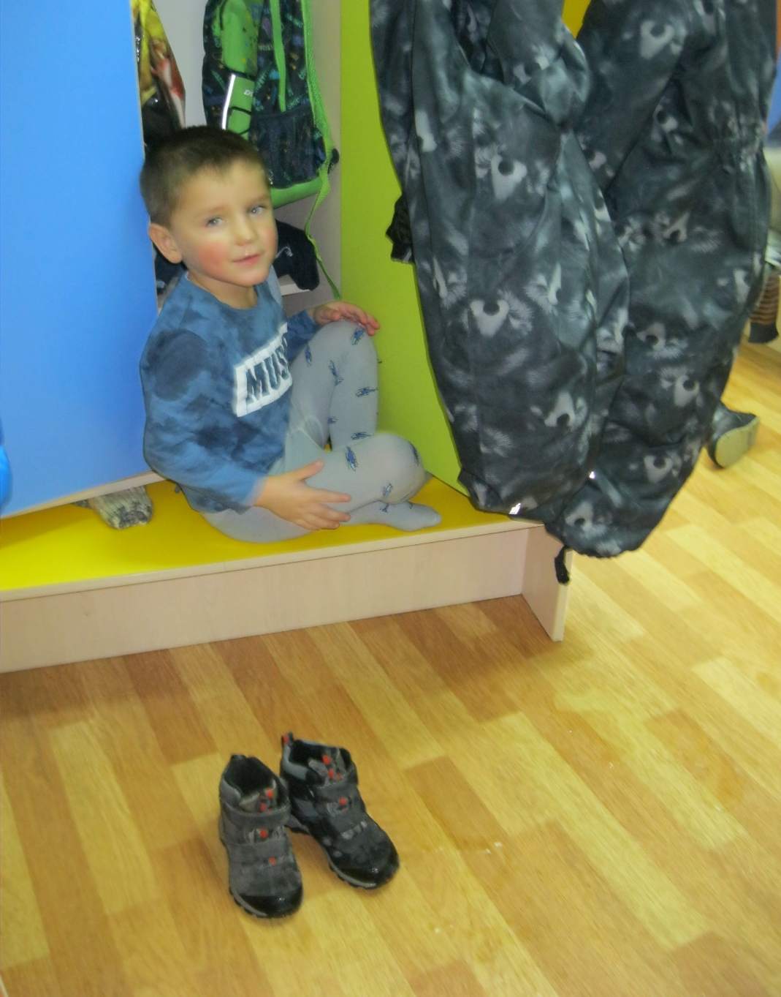
Спасибо за внимание

